Slide 1
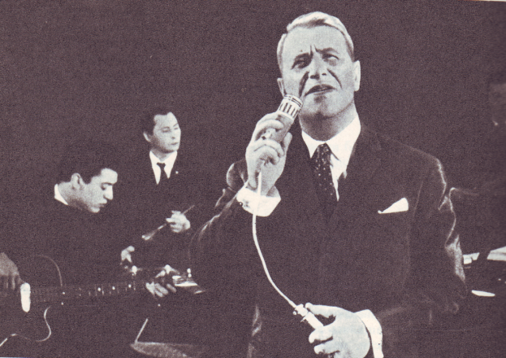
ИИЦ – Научная библиотека представляет
виртуальную выставку к
105 - летию советского артиста и певца Марка Бернеса
«Я РАССКАЖУ ВАМ ПЕСНЮ…»

Slide 2
Марк Наумович Бернес (1911-1969) – советский артист, эстрадный певец как никто другой покорял слушателя своим безупречным вкусом и тактом. Песни, спетые Бернесом в разные годы: «Тучи над городом встали», «Темная ночь», «С чего начинается Родина», «Я люблю тебя, жизнь», «Сережа с Малой Бронной» и другие – с полным правом стали классикой песенного жанра.
Бернес поражал своей творческой энергией, фактически выступая соавтором поэта и композитора. Обычно он сам давал идею песни, подсказывал тему, а далее на плечи певца ложилась ответственность по выбору наиболее выразительного варианта музыки.

Slide 3
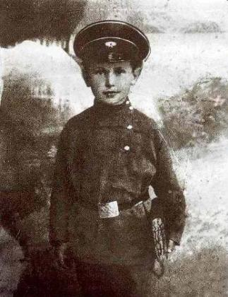
Марк Наумович Бернес (Нейман) родился
8 октября 1911 года в городке Нежин в семье старьевщика. Отец мечтал о лучшей доле для своих сыновей (их было трое), и со временем семья перебралась в Харьков. Мальчик окончил гимназию, и отец отправил его учиться в торгово-промышленное училище.
В Харькове был театр Миссури и сад Триволи, где проводились эстрадные концерты. Мальчик буквально «заболел» театром и решил обязательно стать артистом, несмотря на недовольство родителей. В 17 лет он с двумя бутербродами в кармане сбежал в Москву и устроился статистом сразу в несколько театров: Театр Корша, Театр Революции, Малый театр. Нередко молоденькому пареньку, взявшему себе псевдоним Бернес, приходилось играть в двух театрах в один вечер.
1918 год. Марк Нейман – гимназист харьковской мужской гимназии

Slide 4
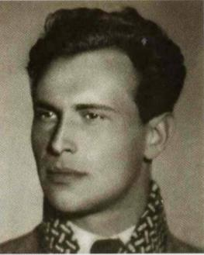
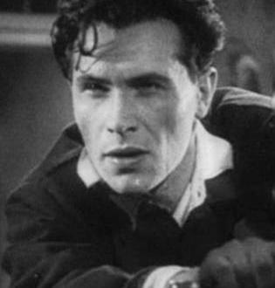
Зимой 1930-го года в судьбе Бернеса произошли перемены: он был принят в Московский драматический театр актером и вскоре получил комнату в доме напротив тетра. В 1936 году режиссер Мосфильма В. Червяков пригласил Марка Бернеса на эпизод в фильме «Заключенные». Тут его и заметил режиссер Сергей Юткевич и предложил роль инженера Красовского в фильме «Шахтеры».
Бернес в начале 30-х годов
Бернес в фильме «Шахтеры», 1937 год.

Slide 5
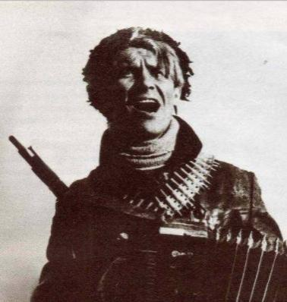
Своим нестандартным поведением перед камерой, ослепительной мужественной улыбкой, особой, «бернесовской» манерой общения с коллегами он покорил Сергея Юткевича, и режиссер пригласил Марка на съемки в новой кинокартине. Исполняя роль Кости Жигулева в фильме «Человек с ружьем», Бернес чувствовал незавершенность этого образа, отсутствие в нем чего-то очень важного и весомого, того последнего штриха, который дал бы его герою, хоть и второстепенному, возможность прожить на экране полнокровную, запоминающуюся жизнь. И высказал свое мнение режиссеру: этим последним штрихом должна стать песня. Режиссер согласился. С песней «Тучи над городом встали» Марк Бернес и взошел на кинематографический олимп. Песня превратилась в настоящий шлягер, который распевала вся страна.
Бернес в роли Кости Жигулева.
«Человек с ружьем» 1938 г.

Slide 6
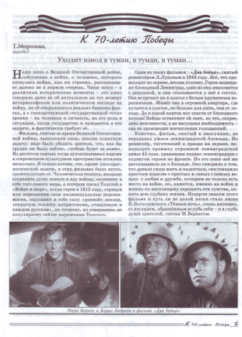
В 1938 году композитор Никита Богословский сочинил для фильма «Истребители», где Бернес играл главную роль летчика Сергея Кожухова, песню «В далекий край товарищ улетает», которая мгновенно стала популярной и на долгие десятилетия вошла в репертуар Марка Бернеса. Но наибольший успех ждал его в фильме Леонида Лукова « Два бойца», работа над которой шла в тяжелые годы войны. Бернес исполнил в картине одну из главных ролей, лучшую в своей кинобиографии, – роль солдата Аркадия Дзюбина.

Slide 7
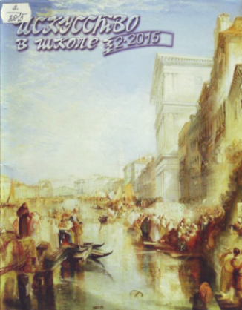
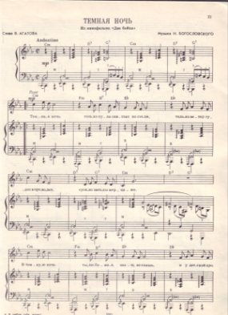
В этом фильме Бернес исполнил песню «Темная ночь»
(муз. Н.Богословского, сл. В.Агатова) и «Шаланды», которые помогли актеру понять образ Дзюбина и придали ему достоверную музыкальную характеристику. Фильм принес Бернесу оглушительный успех и популярность, а песня «Темная ночь» обрела всенародную известность.
Темная ночь, только пули свистят по степи, Только ветер гудит в проводах, тускло звезды
мерцают... В темную ночь ты, любимая, знаю, не спишь, И у детской кроватки тайком ты слезу утираешь. Как я люблю глубину твоих ласковых глаз, Как я хочу к ним прижаться сейчас губами Темная ночь разделяет, любимая, нас, И тревожная черная степь пролегла между нами.
Верю в тебя, дорогую подругу мою.
Эта вера от пули меня темной ночью хранила.
Радостно мне, я спокоен в смертельном бою.
Знаю, встретишь с любовью меня, что б со мной
ни случилось ...

Slide 8
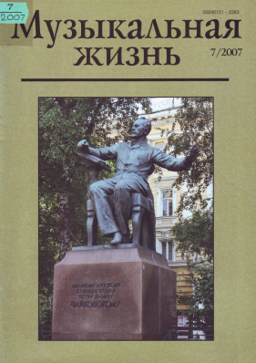
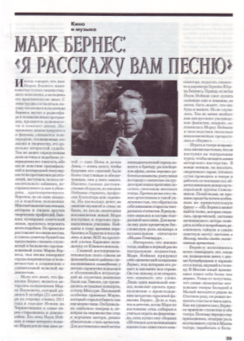
С Никитой Богословским Бернес записал одну из первых своих пластинок « Любимый город». После ее выхода стало ясно, какие творческие приемы предпочитает использовать артист.
Песни в его исполнении становились интимными, они словно были рассчитаны на одного слушателя. Этот прием срабатывал безошибочно и обусловил огромный успех Бернеса на эстраде. Когда в 1947 году по радио прозвучала песня «Эх, путь-дорожка фронтовая!», она сразу стала любимой миллионами слушателей.

Slide 9
К сожалению, творческий путь Марка Бернеса не всегда был усыпан розами. В жизни певца пролегла такая черная полоса: стоило Бернесу пропеть какую-нибудь новую песню, стоило этой песне сделаться популярной, как ее тут же записывал исполнитель – с «хорошим» голосом. Причем это делалось не из зависти, а по указанию сверху. И с тех пор песня звучала в эфире и на концертах исключительно в «небернесовской» версии. Причиной этому явлению служила нелюбовь правительства к певцу. Гонения, которым подвергся Бернес, связаны не с именем Сталина, а с именем «отца» оттепели – Н.С.Хрущева. Когда к власти пришел Л.И.Брежнев, ситуация изменилась: певец вернулся на эстраду с новым репертуаром.

Slide 10
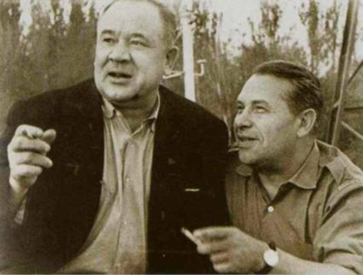
«Я пою с эстрады вот уже почти тридцать лет, и не помню времени, когда бы отношение к песне было бы таким серьезным, как теперь, когда от песни ждали бы не только какой-то лирической теплоты, но и большой мысли, предельно искреннего чувства, исключающего всякую позу, и обязательного прикосновения к жизненным проблемам…»
Марк Бернес, 1966 год.
Марк Бернес и Леонид Андреев, 1970-е годы

Slide 11
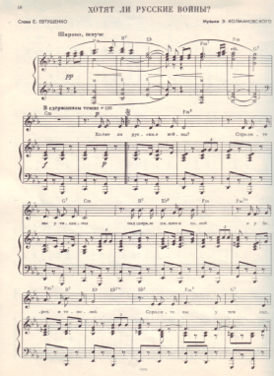
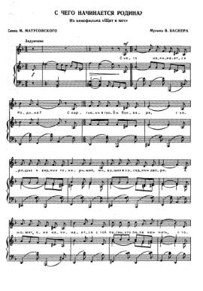
С новыми силами певец брался за новые песни. В конце 60-х прозвучали в его исполнении знаменитые «Я люблю тебя, жизнь!» Э.Колмановского на стихи К.Ваншенкина, «Хотят ли русские войны?» Э.Колмановского на слова Е.Евтушенко, « С чего начинается Родина?» В.Баснера на слова Е.Матусовского. Публика по достоинству оценила новый исполнительский подход певца: песни высокого гражданского накала, исполненные в сдержанной манере, приобрели невиданную выразительность и стали популярны в народе.

Slide 12
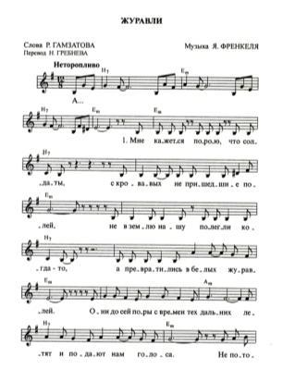
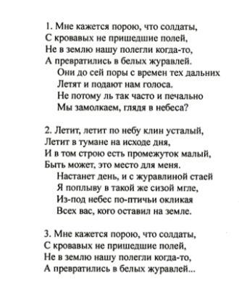
Однако, несмотря на творческий подъем, здоровье певца ухудшалось. В начале 1969 года Бернес появился во Всесоюзной студии грамзаписи. Была готова оркестровая фонограмма, на которую требовалось записать голос.
Бернес прослушал запись и сказал: «Это, друзья, моя последняя песня,
мое завещание…» Записывались «Журавли» Я.Френкеля на стихи Р.Гамзатова.
К сожалению, случилось самое худшее. Пластинка с записью песни
появилась в продаже, когда исполнителя уже не стало…

Slide 13
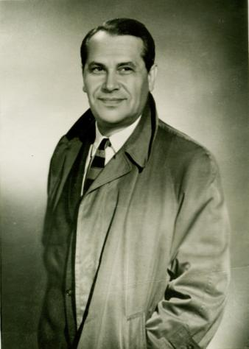
«Он предлагал слушателю то, что считал нужным сам, и – удивительное дело! – у всех в зале тут же возникало ощущение, что именно это они мечтали услышать… С его уходом ушел целый жанр: Второго Бернеса не будет».
Ян Френкель

Slide 14
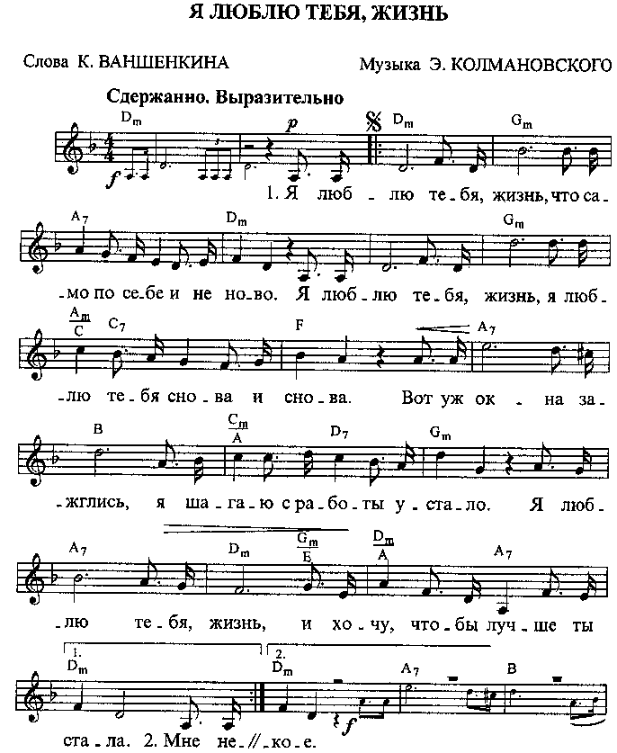
Вновь, пластинка, кружись, Настоящее прошлым наполни.
Он любил тебя, жизнь.
Ты люби его тоже и помни!
Евгений Евтушенко
Я люблю тебя, жизнь,
Что само по себе и не ново.
Я люблю тебя, жизнь,
Я люблю тебя снова и снова.
Вот уж окна зажглись,
Я шагаю с работы устало.
Я люблю тебя, жизнь,
И хочу, чтобы лучше ты стала!

Slide 15
Список использованной литературы
Егорова, Т. Марк Бернес: «Я расскажу вам песню». [Текст] / Т.Егорова // Музыкальная жизнь. – 2007. - № 7. – С. 39-42.
Морозова, Т. Уходит взвод в туман, в туман, в туман. [Текст] / Т. Морозова // Искусство в школе. — 2015. — № 2. — С. 3-9.
Сидорович, Д. Е. Великие музыканты ХХ века / Авт.-сост.Д.Е.Сидорович. — М. : Мартин, 2003. — 512с.
Скороходов, Г. А. Звезды советской эстрады [Текст] : очерки об эстрад. певцах, исполнителях совет. лирич. песни / Г. Скороходов. — 2-е изд., испр. и доп. — М. : Совет. композитор, 1986. — 184 с.
Эстрада России. Двадцатый век. Лексикон. [Текст] — М. : РОССПЭН, 2000. — 748с.
Я люблю тебя, жизнь ! [Ноты] : песни из репертуара Марка Бернеса : для голоса в сопровожд. фп. (баяна, гит. / сост. Г. Голуб. — М. : Музыка, 1971. — 58 с.

